Slide 1
Εξ αποστάσεως διδασκαλία!!!
Τρίτη 24 Μαρτίου 2020
24/3/2020

Slide 2
Ο αγωνιστής με την πένα
– Τι έγινε το 1821;
– Η ελληνική επανάσταση.
– Και τι πετύχαμε με την επανάσταση;
– Να λευτερωθούμε από τη σκλαβιά.
– Και ποιοι το κατάφεραν αυτό;
– Οι ήρωες του ’21.
– Δηλαδή τι έκαναν;
– Πήραν τα ντουφέκια, τα καριοφίλια και τα γιαταγάνια και πολεμώντας από ραχούλα σε ραχούλα κέρδισαν τη λευτεριά.
– Και ποιοι είναι αυτοί οι ήρωες;
Απ’ όλες τις μεριές της τάξης ακούστηκαν ονόματα:
– Κολοκοτρώνης! Καραϊσκάκης! Ανδρούτσος! Διάκος! Μπουμπουλίνα!
– Τι οφείλουμε σ’ αυτούς;
– Ευγνωμοσύνη και αγάπη.
– Γιατί τάχα;
– Γιατί μας χάρισαν τη λευτεριά.
Η δασκάλα μας πήρε βαθιά ανάσα. Φαινόταν ευχαριστημένη από τις απαντήσεις μας. Κι ωστόσο είπε:
– Ναι, αλλά…
– Αλλά;
– Παραλείψατε έναν ήρωα.
– Ποιον; Τον Κανάρη;

Slide 3
– Όχι!
– Τον Μπότσαρη;
– Όχι! Όχι! Ο ήρωας αυτός που ξεχάσατε δε φορούσε φουστανέλα!
– Και τι φορούσε;
– Κουστούμι!
– Κουστούμι; Και πώς πολεμούσε;
– Δεν πολεμούσε!
– Μα τότε τι ήρωας ήταν;
– Και δε μου λέτε, ήρωες είναι μόνο εκείνοι που μάχονται με όπλα;
Πραγματικά. Αυτό ήταν κάτι που δεν το είχαμε σκεφτεί.
– Στη ζωή υπάρχουν ήρωες, που δεν κρατούν πολεμικό όπλο. Είναι οι καθημερινοί ήρωες, που αγωνίζονται ο καθένας όπως μπορεί.
Ήταν τώρα η σειρά μας να την τρελάνουμε στις ερωτήσεις.
– Και πώς αγωνίστηκε ο ήρωας που ξεχάσαμε;
– Με την πένα του.
– Είναι όπλο η πένα;
– Είναι… Στα χέρια ενός ποιητή είναι.
– Κι ήταν ποιητής;
– Ναι!
– Και πώς τον έλεγαν;
Έγινε σιωπή στην τάξη. Σταμάτησαν οι ερωτήσεις, σταμάτησαν και οι απαντήσεις. Ύστερα, η δασκάλα μάς είπε τονίζοντας μία μία τις λέξεις.

Slide 4
– Δίπλα στους ήρωες που αναφέρατε και που αγωνίστηκαν με ηρωισμό και αυτοθυσία, αγωνίστηκε και ο Διονύσιος Σολωμός. Δεν πήδησε ποτέ ραχούλες. Δεν κράτησε ποτέ πιστόλια. Δε μύρισε μπαρούτι. Μόνο από μακριά άκουγε το θόρυβο της μάχης. Κι όμως η πένα του πολεμούσε. Πολεμούσε με τους στίχους του. Μπορεί οι άλλοι ήρωες να μας χάρισαν τη λευτεριά, όμως ο ποιητής μάς έδωσε ένα σύμβολο. Και μάλιστα το έδωσε, όπως και την υπόλοιπη ποίησή του, στην απλή γλώσσα του λαού, που λίγοι γραμματισμένοι τη χρησιμοποιούσαν ως τότε. Τα λόγια του ύμνου τα ξέρουμε όλοι απέξω. Αλλά για να δούμε καλύτερα τι θέλουν να πουν.
Σε γνωρίζω από την κόψη
του σπαθιού την τρομερή
σε γνωρίζω από την όψη
που με βία μετράει τη γη.
Απ’ τα κόκαλα βγαλμένη
των Ελλήνων τα ιερά,
και σαν πρώτα ανδρειωμένη,
Χαίρε ω χαίρε, Ελευθεριά!
Βάλαμε τα δυνατά μας όλα τα παιδιά κι είπαμε πολύ προσεκτικά τον εθνικό ύμνο, για ν’ αναγαλλιάσει η ψυχή του ποιητή καθώς λέγαμε το τραγούδι
του.
Αγγελική Βαρελλά

Slide 5
Διάβασε πολύ καλά το κείμενο και απάντησε στις παραπάνω ερωτήσεις στο τετράδιό σου.
Με τι όπλο πολέμησε ο Διονύσιος Σολωμός και πώς βοήθησε στον αγώνα;
Ποιους ήρωες της Επανάστασης του ‘ 21 γνωρίζεις;
Τι οφείλουμε στους ήρωες και γιατί;

Slide 6
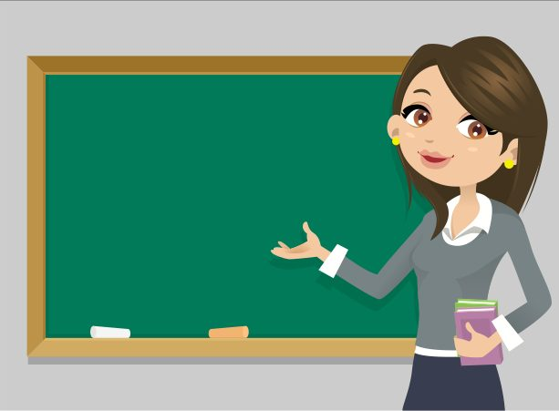
Αντίγραψε τώρα με ωραία γράμματα στο τετράδιό σου τους στίχους του Εθνικού μας ύμνου, που είναι με έντονα, κόκκινα γράμματα (Μία φορά)

Slide 7
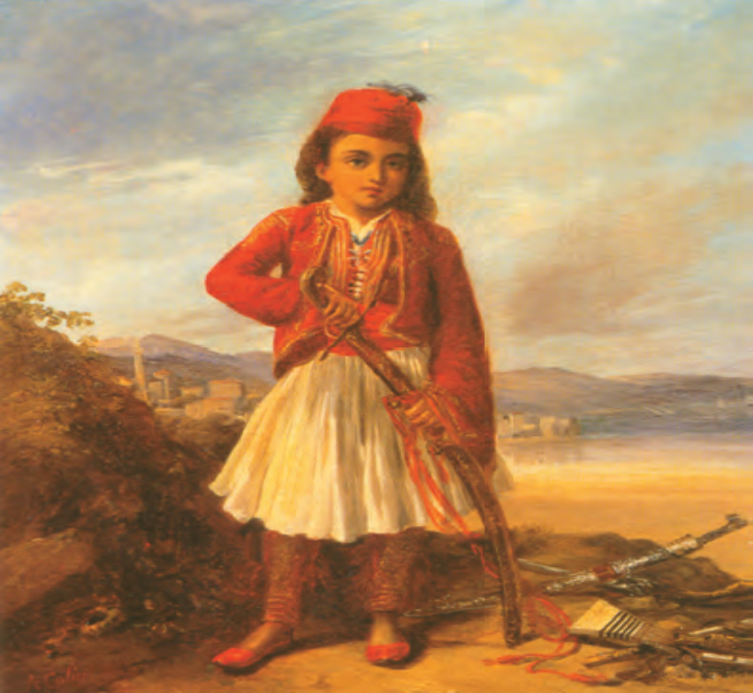
Στον πίνακα παρατήρησε και ονόμασε τα όπλα και τα ρούχα που φορά το Ελληνόπουλο. Σκέψου και γράψε εάν το Ελληνόπουλο αυτό μπορεί να είναι κάποιος «ήρωας» του ’21. Διηγήσου ή ζωγράφισε μια ιστορία γι’ αυτό.
Αλεξάντρ-Μαρί Κολέν, «Το Ελληνόπουλο»

Slide 8
Λύνω τα προβλήματα (Μπορείς να πληκτρολογήσεις τη λύση πάνω στη διαφάνεια.)
Και τώρα Μαθηματικά!!!!
Η Μυρτώ είχε μια σακουλίτσα που είχε μέσα 100 καραμέλες. Έδωσε από 9 καραμέλες σε 6 φίλους της. Πόσες καραμέλες της έμειναν;
Λύση
Απάντηση:…………………………………………………………………………………..
Ο παππούς του Ανδρέα φύτεψε στο περιβόλι του 5 σειρές λεμονιές και 6 σειρές πορτοκαλιες. Σε κάθε σειρά φύτεψε από 9 δέντρα. Πόσα δέντρα φύτεψε συνολικά;
Λύση
Απάντηση:…………………………………………………………………………………..

Slide 9
Ένας ράφτης έραψε συνολικά σήμερα 8 πουκάμισα. Σε κάθε πουκάμισο θέλει να βάλει 9 κουμπιά. Έχει όμως μόνο 50 κουμπιά. Πόσα κουμπιά χρειάζεται ακόμη;
Λύση
Απάντηση: ………………………………………………………………………………………….
Ο Γιώργος όταν βάζει τα στρατιωτάκια του σε τριάδες, φτιάχνει 8 τριάδες. Σήμερα τα έβαλε σε τετράδες. Πόσες τετράδες έφτιαξε;
Λύση
Απάντηση: ………………………………………………………………………………………….

Slide 10
Συνεχίζω, όπως στο παράδειγμα:
21: 3= 7, γιατί 7 χ 3=21
45:9=…… γιατί ……………..
14:2=…… γιατί ……………..
54:9=…… γιατί ……………..
32:8=…… γιατί ……………..
64:8=…… γιατί ……………..
90:10=…… γιατί ……………..
63:7=…… γιατί ……………..
72:8=…… γιατί ……………..
40:5=…… γιατί ……………..
35:7=…… γιατί ……………..

Slide 11
Εδώ τελείωσε το σημερινό μας μάθημα.
Γεια σας παιδάκια μου!
Καλά να περνάτε και να προσέχετε!!!

